Slide 1

VISUALINO
Apuntes y Proyectos VIII
por Aurelio Gallardo Rodríguez BY - SA - NC

Slide 2
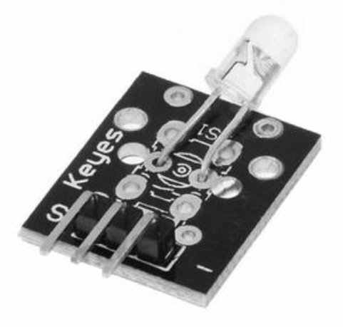
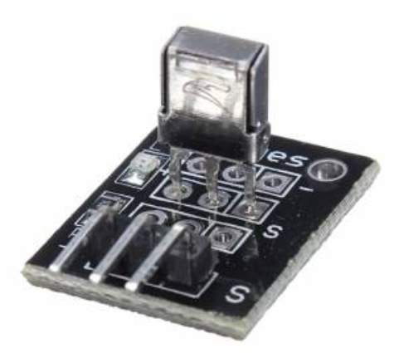
Diodo de infrarrojos KY-005
Detector KY-022

Slide 3
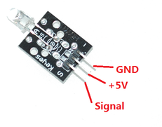
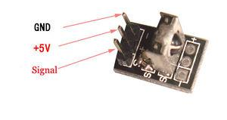
Conexionado
KY-005 IR
transmisor
KY-022 IR
detector
Sensores de la familia KY: http://linksprite.com/wiki/index.php5?title=Advanced_Sensors_Kit_for_Arduino

Slide 4
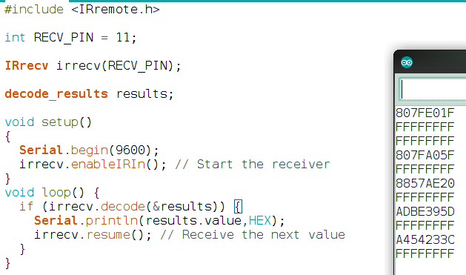
¿KY-005 y KY-022 con VISUALINO? Aún no.
Ambos dispositivos se usan para enviar / recibir señales infrarrojas , y por lo tantos para leer códigos desde mandos a distancia.
Por ejemplo, usando el KY-022 con el siguiente programa, y un mando de una TDT AIRIS se pueden conseguir los siguientes códigos →
Si el programa no se carga (da error), hay que localizar en la biblioteca de ARDUINO “RobotIRremote” (a lo mejor dentro de la carpeta src) los módulos de “IRremoteTools.cpp” y “.h” , y borrarlos o quitarlos de la ruta.
Para saber más
https://tkkrlab.nl/wiki/Arduino_KY-022_Infrared_sensor_receiver_module
https://tkkrlab.nl/wiki/Arduino_KY-005_Infrared_emission_sensor_module
http://www.instructables.com/id/The-Easiest-Way-to-Use-Any-IR-Remote-with-Ardiuno/

Slide 5
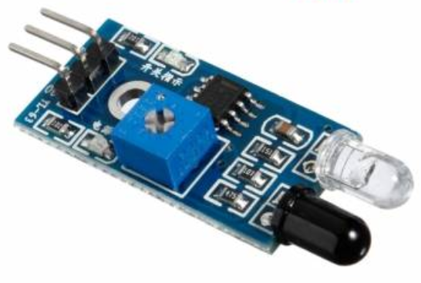
Diodo-receptor infrarrojos KY-032
(Detector obstáculos)

Slide 6

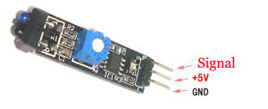
Detector de obstáculos
KY-032
¡Cuidado! Los pines pueden diferir según modelos
Es un dispositivo digital. Al recibir señal emite un “0” y al no recibirla un “1”.

Slide 7
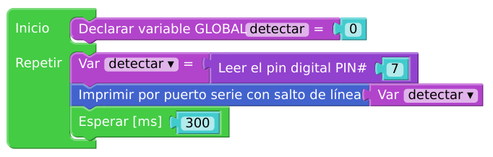

Detector de obstáculos: calibración
En proyectos reales, evitar excesiva luz ambiente. Proteger, metiendo en una funda o similar, de luces laterales.
Conectar la señal del detector al pin 7.
Poner la mano a la distancia deseada de corte. 3 - 10cm aprox.
Ajustar el potenciómetro: por debajo de la distancia elegida debe activarse (led rojo encendido y en el monitor recibir valor “0”).

Slide 8
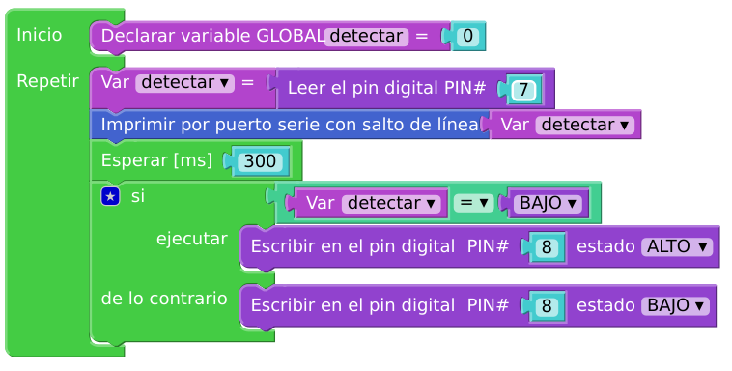
Detector de obstáculos: pequeño programa de ejemplo
Con este simple programa puedo controlar el encendido de otro led al acercarme o no al sensor.
De forma parecida se puede actuar sobre los servos, motores, zumbadores, etc.
Proyecto 1: aplicar este dispositivo a un robot. Hacer que se paren los motores cuando nos acercamos demasiado a un obstáculo.
Proyecto 2: Lanzar por una rampa una serie de bolas. Nuestro sensor debe contar cuántas bolas he lanzado.

Slide 9
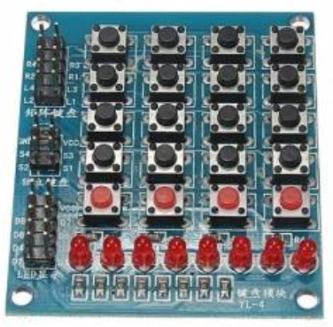
Matriz de Botones

Slide 10
Conexionado
C1
C2
C3
C4
L1
L2
Desconectados
Columnas
Verticales
L3
L4
Líneas Horizontales

Slide 11
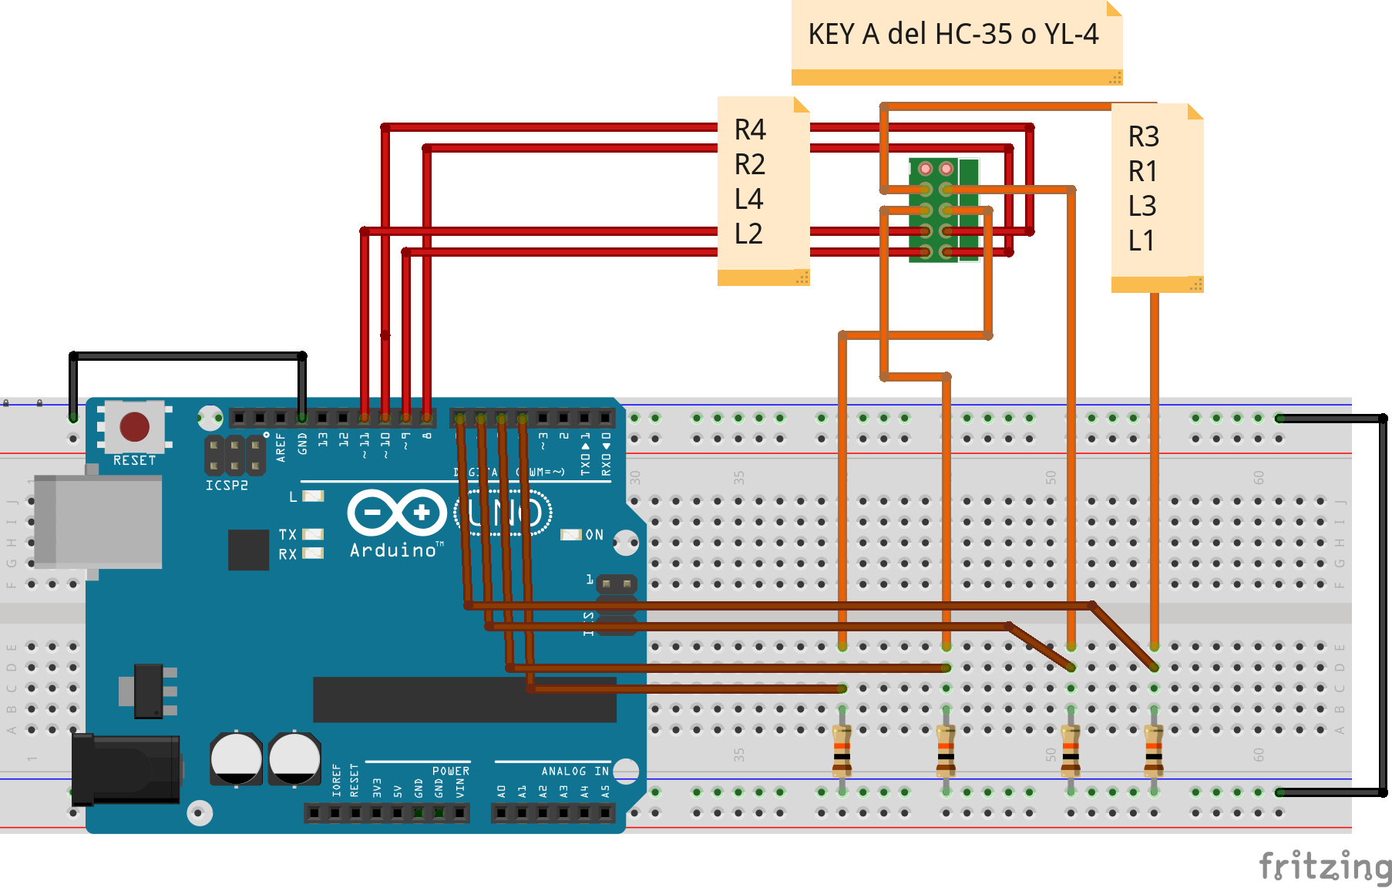
Programa de ejemplo. Reconoce botones.

Slide 12
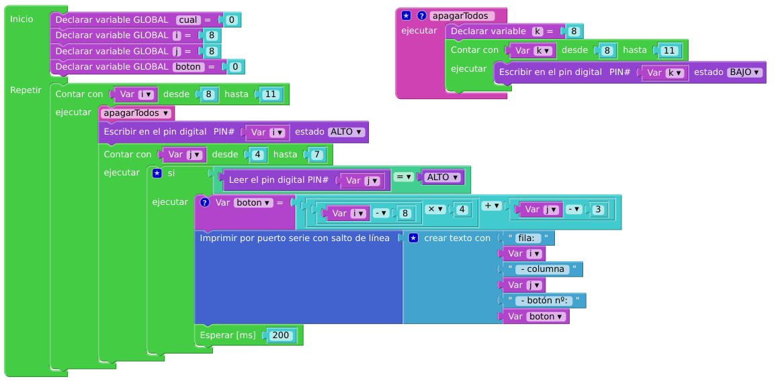
Programa de ejemplo. Reconoce botones.
“Traduce” fila - columna en un número.
Imprime en puerto serie qué botón se ha pulsado

Slide 13
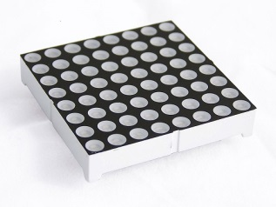
Matriz de Leds
(2088ARGB)

Slide 14
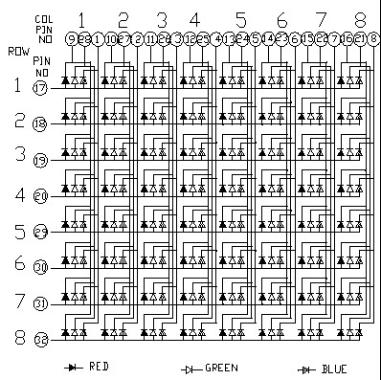
Matrices de LEDS
Las matrices de LEDs 2088 son matrices de 64 pines, de los cuales 8 corresponden al ánodo común, y 8 a cada uno de los tres colores: rojo, verde y azul.
Del 1 al 8 es el azul, del 9 al 16 el rojo y del 17 al 24 el verde.
Y los que quedan son los ánodos comunes.
http://www.seeedstudio.com/wiki/60mm_square_8*8_LED_matrix_-_super_bright_RGB
Si queremos usar toda la potencialidad de la matriz, tenemos que tener en cuenta de que necesitamos 64 pines digitales y en principio ARDUINO UNO tiene 14 como mucho. Por eso se suele usar el integrado 74HC595.
Para un conexionado completo, recomiendo ver webs como: http://www.tr3sdland.com/2012/02/tutorial-arduino-0008-matriz-led-8x8-bicolor-74ch595/
http://www.prometec.net/matriz-led-8x8/
https://www.youtube.com/watch?v=Hm3LqZvytmI

Slide 15
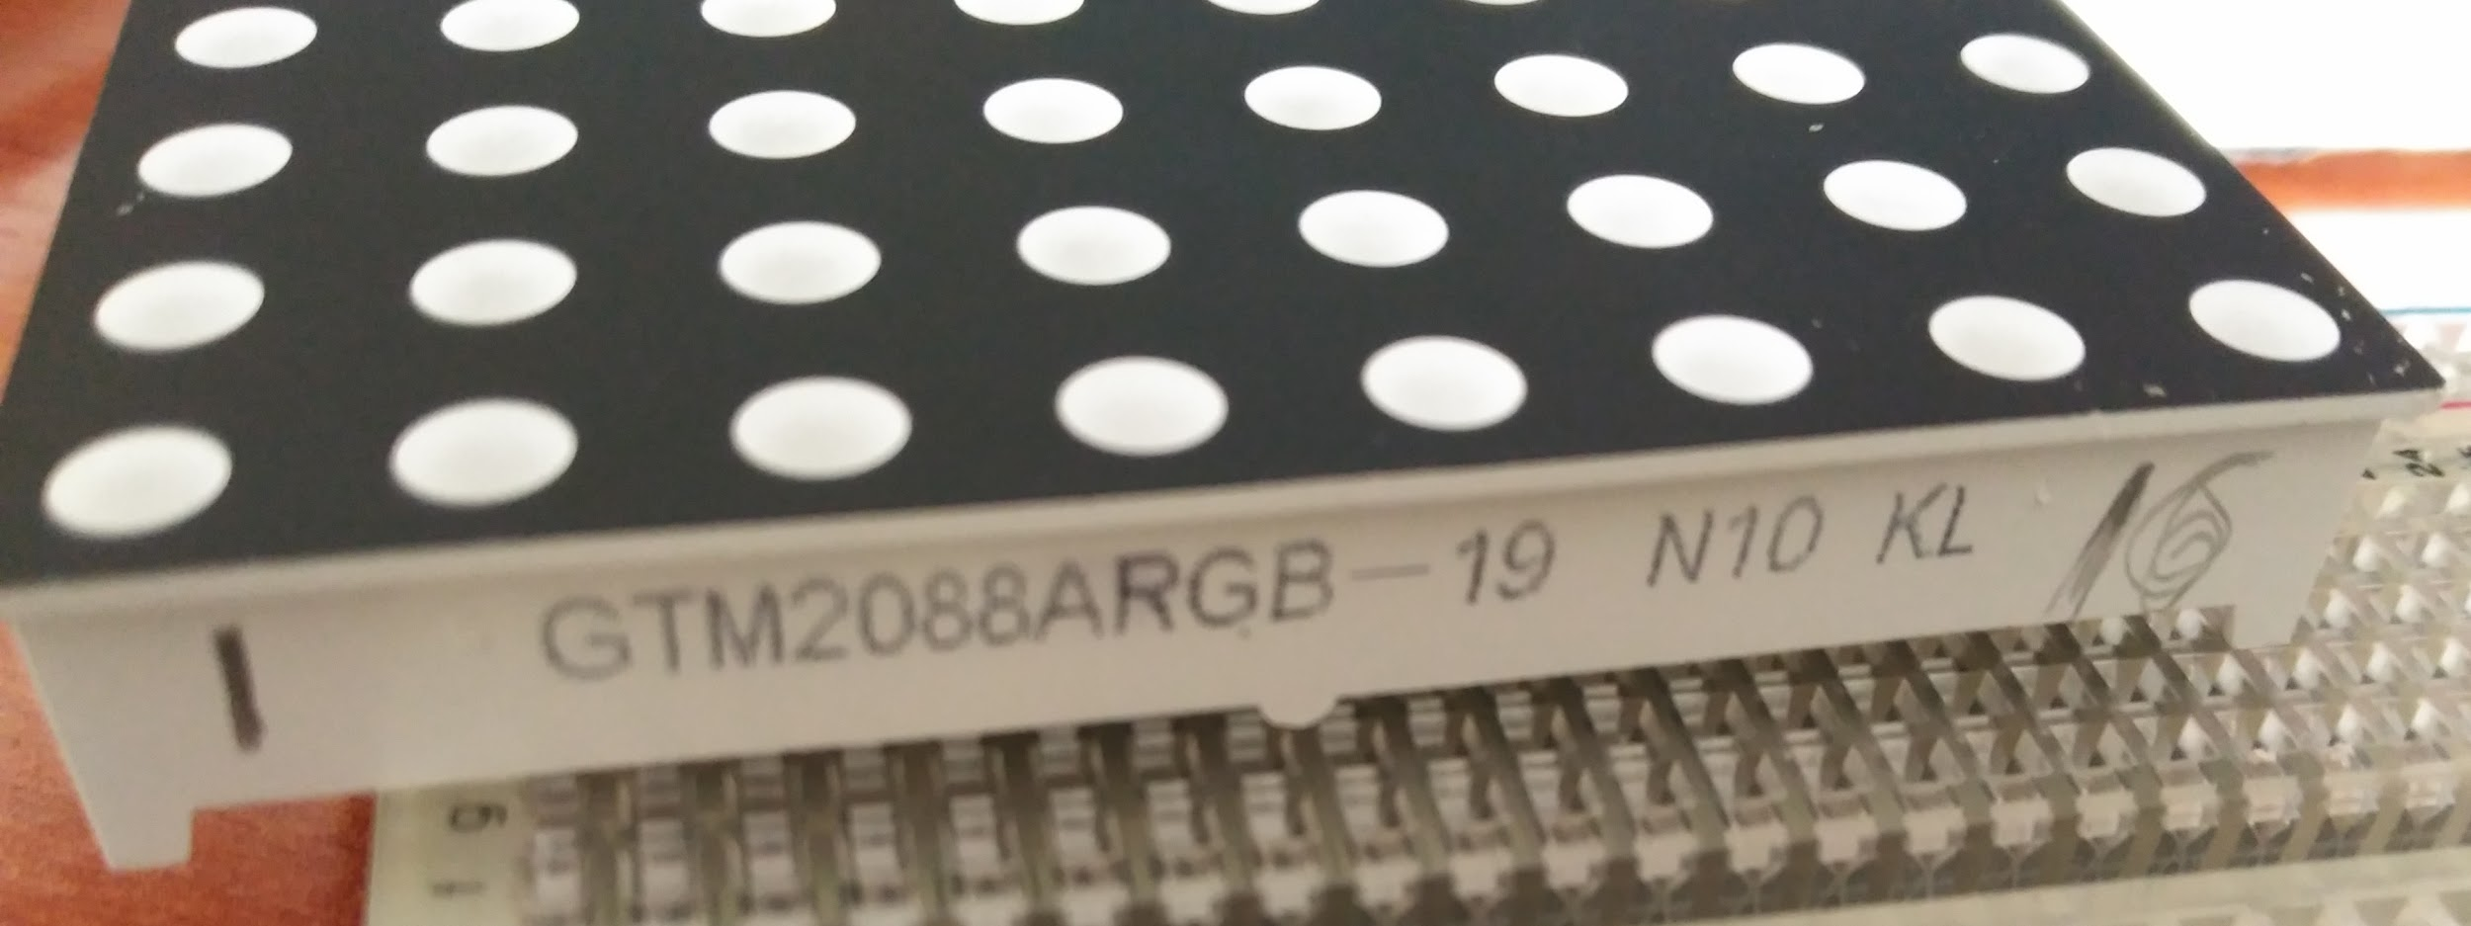
Pines del GTM2088ARGB
32
17
1
Muesca
16

Slide 16
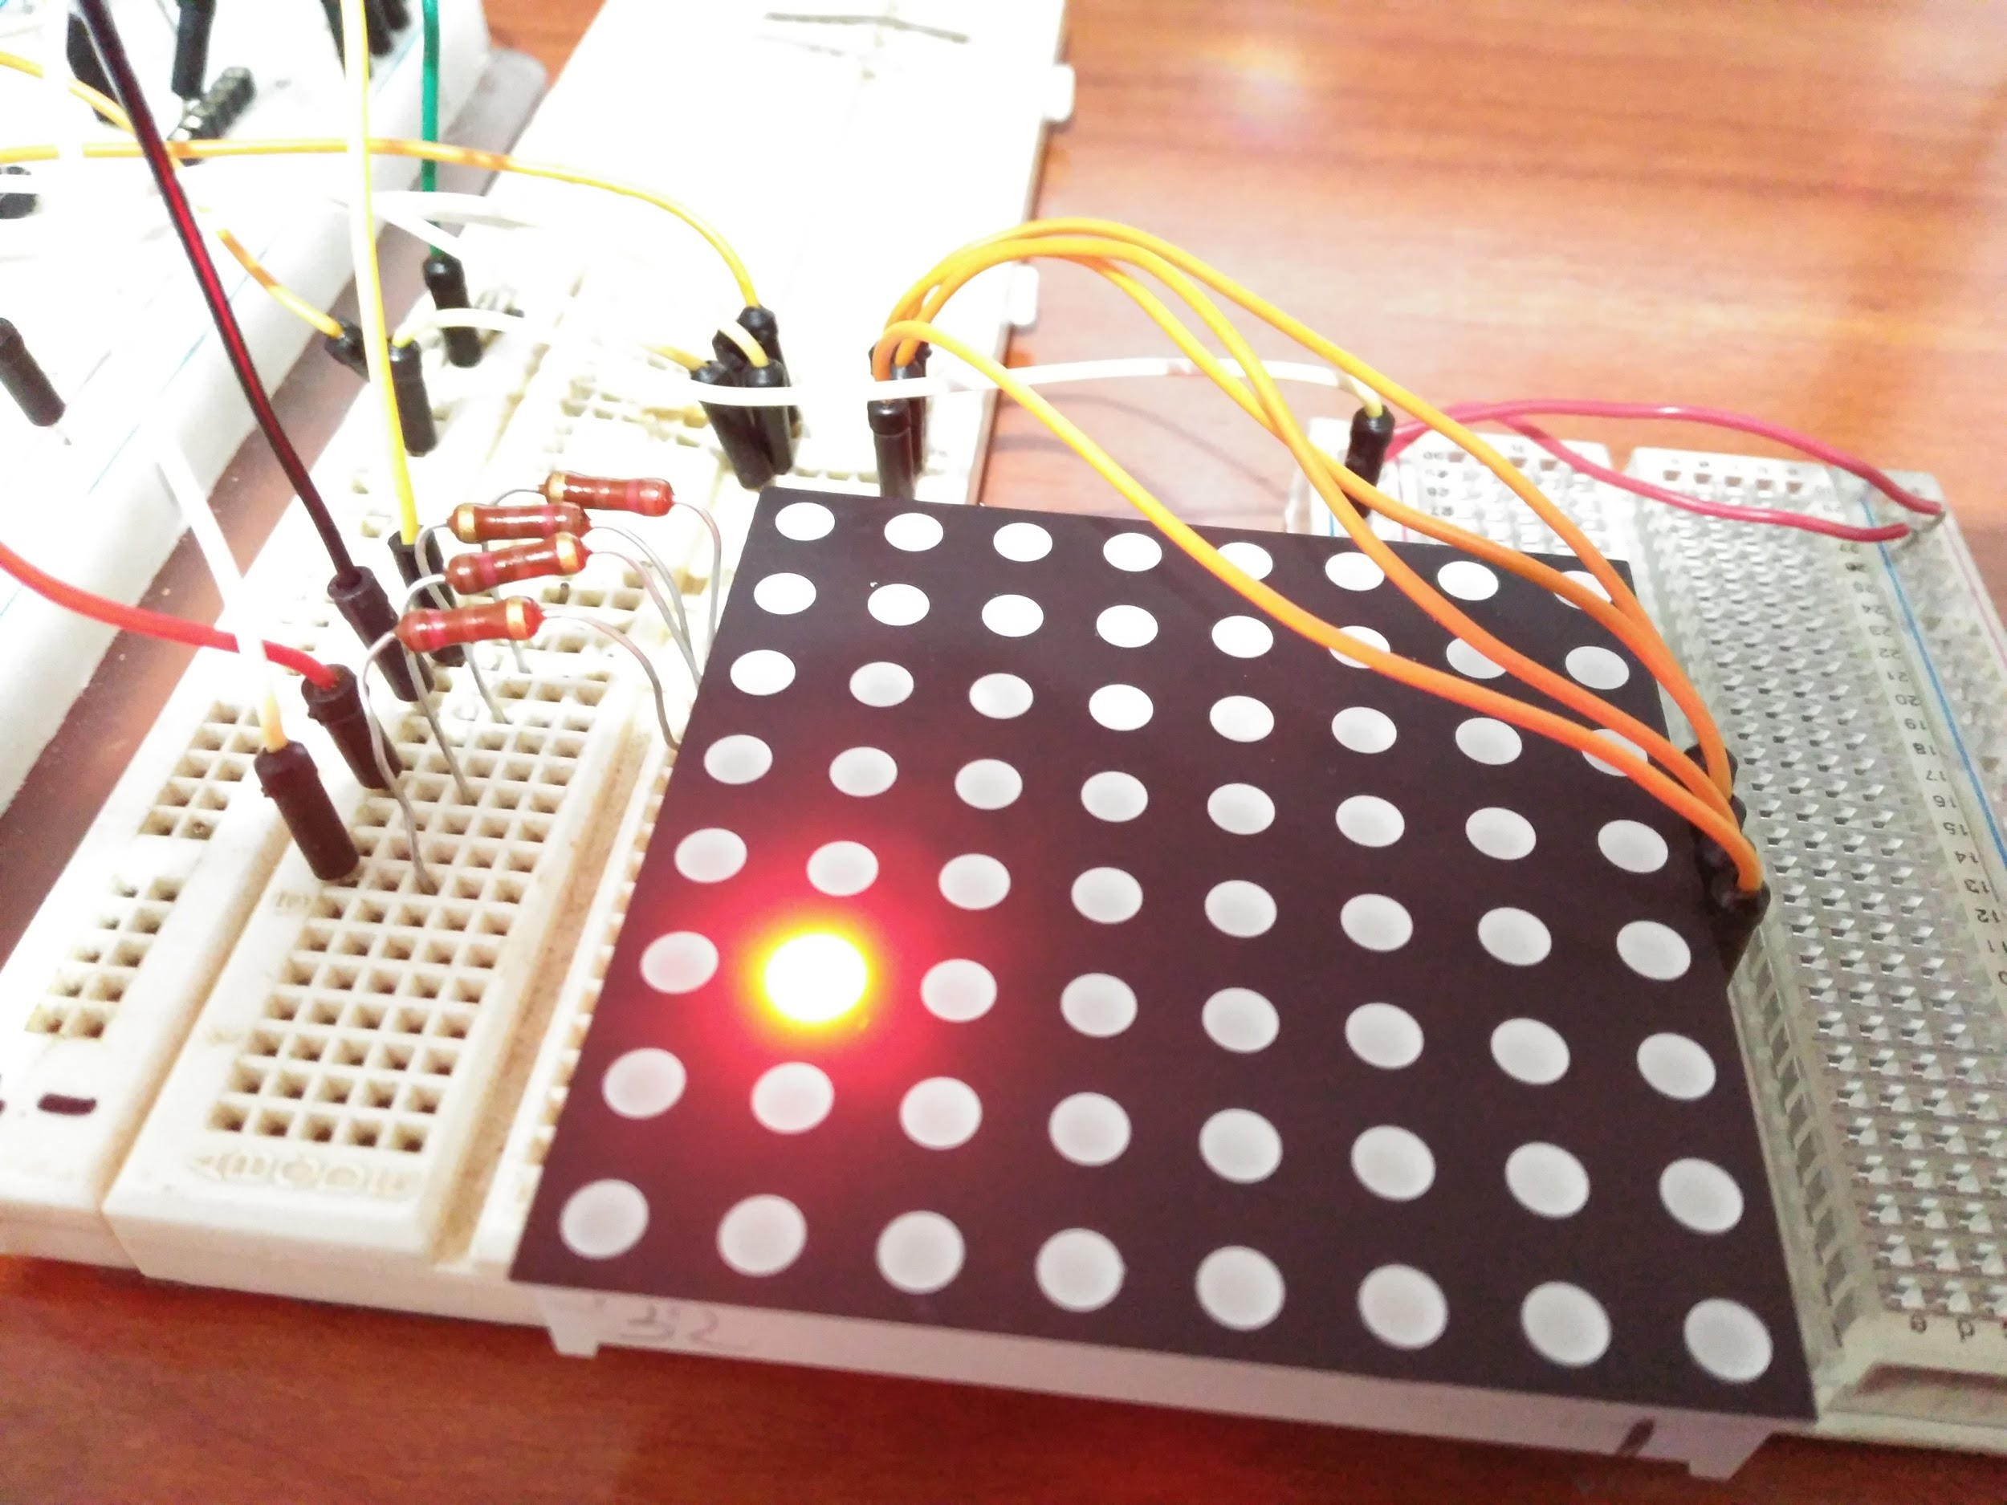
Ejemplo ilustrativo.
Activo sólo una submatriz de 4x4, y en el color rojo.
Conectar los pines 9,10,11,12 de la matriz a los pines 4,5,6,7 de Arduino.
Conectar los pines 17,18,19,20 (ánodos) de la matriz a los pines 10,11,12,13 de Arduino, a través de resistencias de, por ejemplo, 470Ω.
Con sólo el ARDUINO UNO se puede conseguir activar la matriz entera en un sólo color. Para ello saber que las entradas analógicas A0...A5 se pueden activar como salidas digitales (pines 14,15,16,17,18 y 19).
Para otras configuraciones hay que usar el integrado 74HC595.

Slide 17
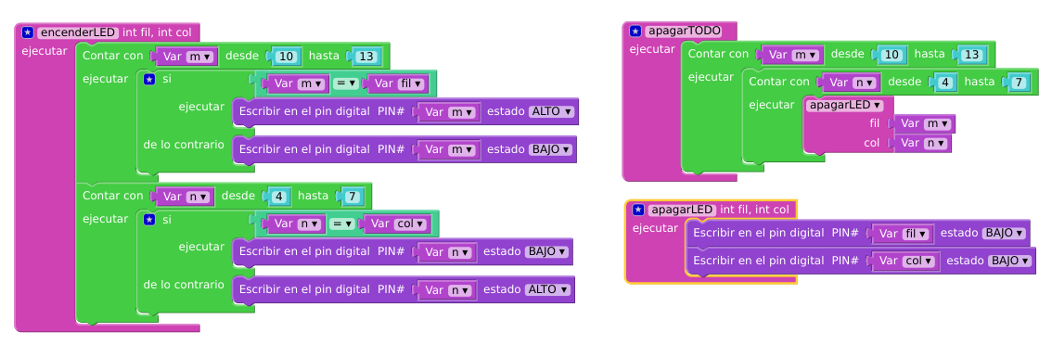
Programa que ilumina los leds en secuencia. FUNCIONES
Apagar un LED y todos
Enciende el led de la columna “col” y fila “fil”. Cada fila conectada a un ánodo común

Slide 18
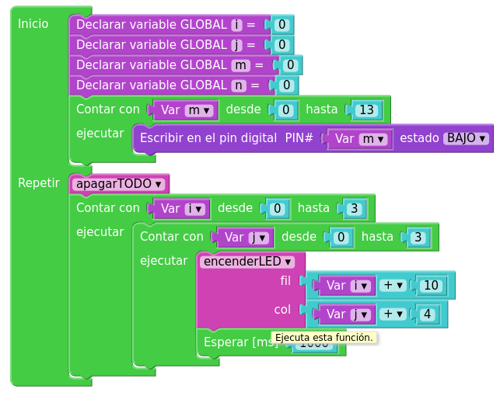
Programa que ilumina los leds en secuencia. PRINCIPAL
Necesario para definir todos los pines como de salida
Recorre los LEDS

Slide 19
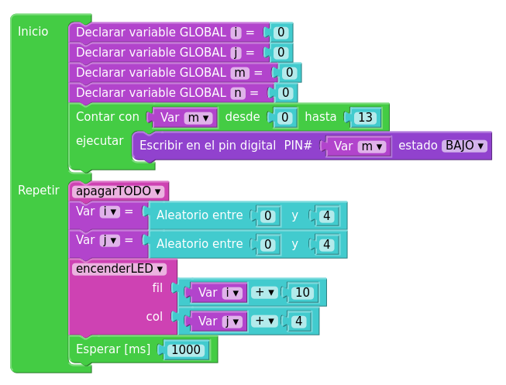
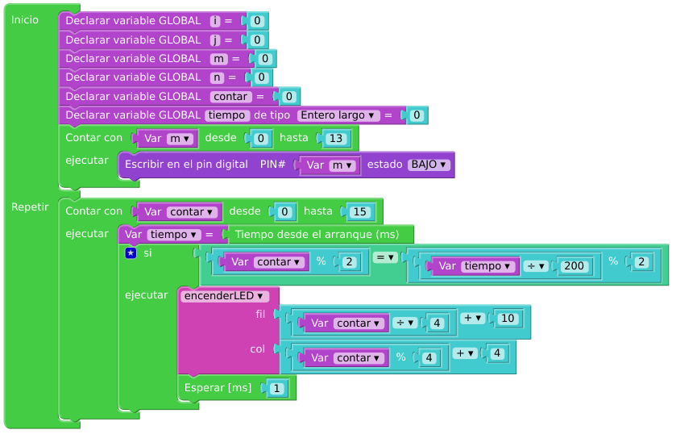
Otros juegos de luces

Slide 20
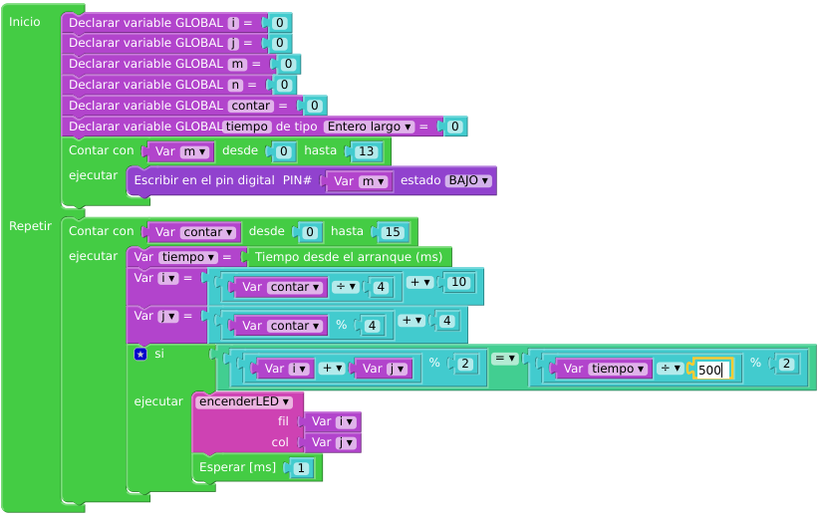
Otros juegos de luces

